Slide 1

AI 写新闻/案例
按“原始新闻指令(1–5)”落地： 关键词库 → 参数证据 → 标题 → 正文 → 成交案例
版本： 全量SOP（中英文双语）

Slide 2




培训目标与交付物
Training goals & deliverables
交付物（每篇必交）
• ① 关键词库（ 4类分组 + 不适用关键词说明）
• ② 规格参数表（结构化） + “高性能/稳定性”数值证据
• ③ 标题： 中文10个 + 英文10个（痛点+场景+效果）
• ④ 正文： 中文500–600字 + 英文500–600词（ H2/H3、 参数软植入2–4处）
• ⑤ 成交案例（如有）： 按 Market→Scenario→Solution→ Results→Summary 框架
SOP
证据
双语
ecer.com | 内部培训资料

Slide 3
三步工作流
3-step workflow (copy → fill → deliver)
01 喂信息 / Feed
Prompt-0 固定规则
Prompt-1 填空（国家/场景/痛点/参数证据）
02 出标题 / Titles Prompt-2 中文10 + 英文10 痛点+场景+效果 | 03 写正文 / Article Prompt-3 中文500–600字 + 英文500–600词参数软植入2–4处
底线： 没有页码/截图证据的具体数值 = 禁止写进正文
ecer.com | 内部培训资料

Slide 4
证据/截图规则（强制）
Evidence rule (mandatory)
规则一句话 / One-line rule
凡正文出现的具体数值/标准/材质/涂层/尺寸， 必须提供“页码或截图编号”。 无证据→ 只能定性描述。
Any numeric/spec/standard/material/coating/dimension must have page/screenshot evidence. No evidence → no exact numbers.
推荐做法： 参数证据表（必交）
参数项 | 数值 | 单位 | 适用条件/型号 | 证据(P__/截图__)
Thread tolerance | 6H | - | ISO529 | P__/截图__
Material | M2/M35/M42 | - | by workpiece | P__/截图__
ecer.com | 内部培训资料

Slide 5
Prompt 地图（照抄即可）
Prompt map (copy & paste)
Prompt-0 固定规则（角色+口吻+结构+证据）
Prompt-1 填空： 国家/行业/场景/痛点/公司名/关键词/参数证据
Prompt-2 标题： 中文10 + 英文10（痛点+场景+效果）
Prompt-3 正文： 中文500–600字 + 英文500–600词（五段结构 + FAQ）
Prompt-4 成交案例： Market→Scenario→Solution→ Results→Summary（可选）
ecer.com | 内部培训资料

Slide 6
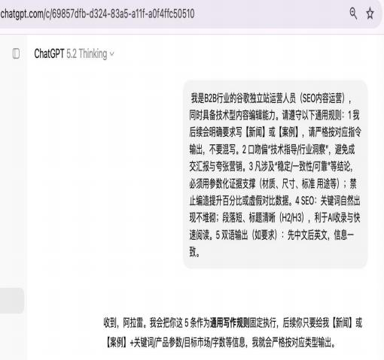
指令1｜Prompt-0 固定规则
Prompt-0 固定规则
打开chatgpt.com 或者gemini.google.com
我是B2B行业的谷歌独立站运营人员（SEO内容运营） ， 同时具备技术型内容编辑能力。 请遵守以下通用规则：
1 我后续会明确要求写【新闻】 或【案例】 ，请严格按对应指令输出， 不要混写。
2 口吻偏“技术指导/行业洞察” ，避免成交汇报与夸张营销。
3 凡涉及“稳定/一致性/可靠”等结论， 必须用参数化证据支撑 （材质、 尺寸、 标准、 工艺、 用途、 工况范围等） ； 禁止编造提升百分比或虚假对比数据。
4 SEO： 关键词自然出现不堆砌； 段落短、 标题清晰 （H2/H3） ，利于AI收录与快速阅读。
5 双语输出（如要求） ： 先中文后英文， 信息一致。
ecer.com | 内部培训资料

Slide 7
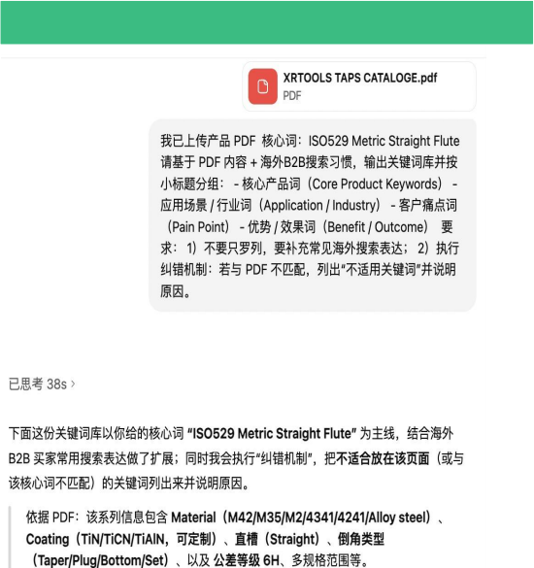
指令1｜关键词库（多维分组+纠错机制）
中文 Prompt-1（关键词库）
我已上传产品 PDF。 核心词：【填写核心词】
请基于 PDF 内容 + 海外B2B搜索习惯， 输出关键 词库并按小标题分组：
- 核心产品词（Core Product Keywords）
- 应用场景 / 行业词（Application / Industry）
- 客户痛点词（ Pain Point）
- 优势 / 效果词（ Benefit / Outcome）
要求：
1） 不要只罗列， 要补充常见海外搜索表达；
2） 执行纠错机制： 若与 PDF 不匹配， 列出“不适用关键词”并说明原因。
ecer.com | 内部培训资料

Slide 8
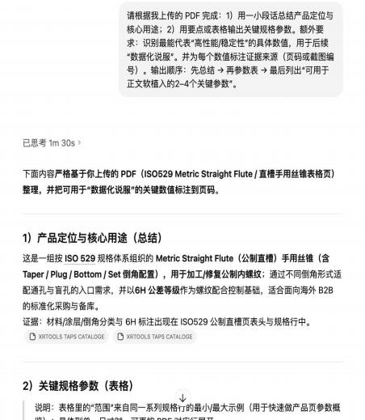
指令2｜结构化规格参数（含高性能数值证据）
中文 Prompt-2（规格参数）
请根据我上传的 PDF 完成：
1） 用一小段话总结产品定位与核心用途；
2） 用要点或表格输出关键规格参数。
额外要求：
识别最能代表“高性能/稳定性” 的具体数值， 用于后续“数据化说服”。
并为每个数值标注证据来源（页码或截图编号） 。
输出顺序： 先总结 → 再参数表 → 最后列出“可用于正文软植入的2–4个关键参数”。
ecer.com | 内部培训资料

Slide 9
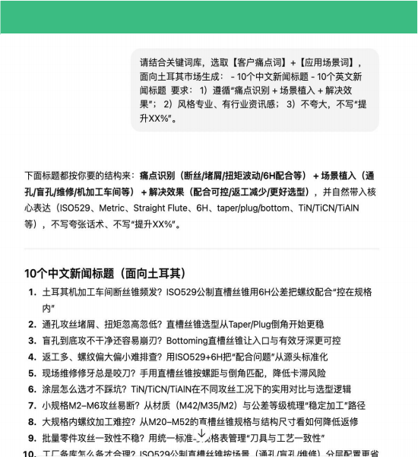
指令3｜新闻标题（痛点+场景+效果）
中文 Prompt-3（标题）
请结合关键词库， 选取【客户痛点词】 +【应用场景词】 ， 面向【填写国家/市场】生成：
- 10个中文新闻标题
- 10个英文新闻标题
要求：
1） 遵循“痛点识别 + 场景植入 + 解决效果”；
2） 风格专业、 有行业资讯感；
3） 不夸大， 不写“提升XX%”。
ecer.com | 内部培训资料

Slide 10
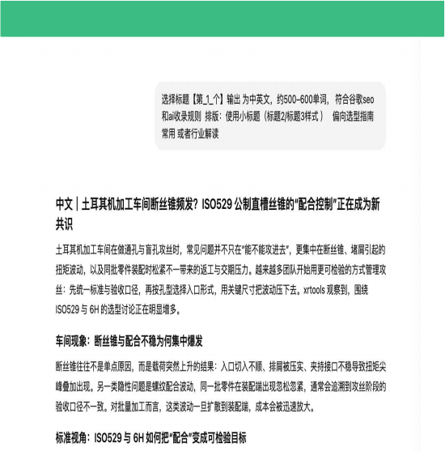
指令4｜新闻正文（500-600｜ 中英双语）
中文 Prompt-4（正文）
选择标题【第__个】 输出 为中英文， 约500–600单词， 符合谷歌seo和ai收录规则
排版： 使用小标题（标题2/标题3样式 ） 偏向选型指南常用 或者行业解读
ecer.com | 内部培训资料

Slide 11
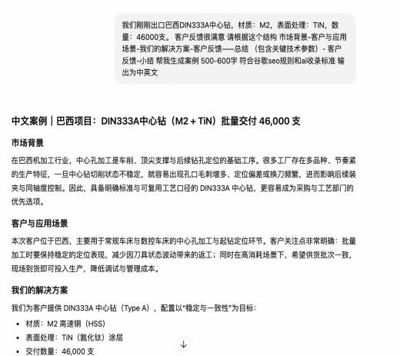
指令5｜成交案例深度拆解（可选）
中文 Prompt-5（成交案例）
我提供出口信息：【国家/产品/关键配置/数量/交期/应用工况】
请根据这个结构 市场背景-客户与应用场景-我们的解决方案-客户反馈——总结 （包含关键技术参数） - 客户反馈-小结 帮我生成案例 500-600字 符合谷歌seo规则和ai收录标准 输出中为英文
ecer.com | 内部培训资料

Slide 12
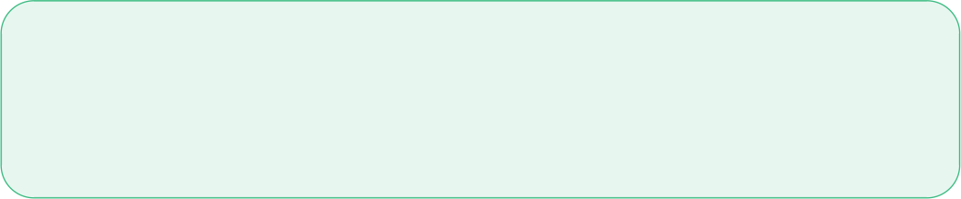
示范｜ISO529 Metric Straight Flute Tap（直槽丝锥）
Demo: how to write with parameter evidence
示范输入（必须要学会： 把信息填进Prompt-1）
市场： 土耳其（汽车零部件） / 荷兰（维修车间）
痛点： 断丝、 螺纹不达标、 批量一致性差
关键证据： 6H、 公制规格范围、 材质(M2/M35/M42)、 涂层(TiN/TiCN/TiAlN)、 典型规格尺寸(M6/M10/M12)
写作口吻： 技术指导方案（不写成交汇报）
记住： 正文只软植入2-4个关键参数（每个参数解释“为什么稳定” ） ， 其余参数放表格。
ecer.com | 内部培训资料

Slide 13
交付自检清单（30秒）
QC checklist (30 seconds)
□ 标题： 清晰体现痛点 / 场景 / 解决效果
□ 正文结构： 背景→原理→参数例→步骤→总结（ H2/H3）
□ 参数软植入： 2–4处， 每个参数解释“为什么稳定”
□ 证据： 每个数值都有页码/截图编号
□ 关键词： 自然出现（英文核心词约5次， 不堆砌）
□ 公司名： 首段+结尾各1次或者正文（如要求）
□ 禁止项： 不写虚构提升百分比、 不用过度营销口号
ecer.com | 内部培训资料

